Slide 1
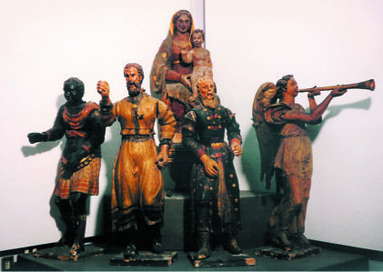
Una nuova storia per l'antico orologio

Slide 2
Dalla costruzione alla rimozione
2 ottobre 1483
Mastro Matteo da Ancona presenta la convenzione per la fabbrica della torre del Comune
21 maggio 1558
Viene emanato il decreto per stabilire una somma di denaro da elargire a Galasso da Carpi per la realizzazione della torre civica
14 agosto 1568
Emanazione del decreto di costruzione del nuovo orologio della torre civica nel quale si nominano gli "artefici" di Reggio

Slide 3
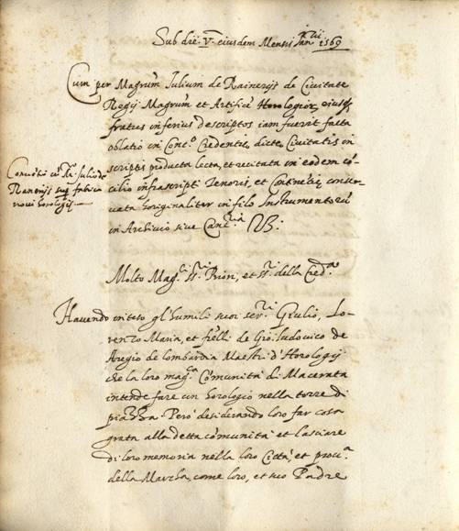
3 gennaio 1569
Il Consiglio di Credenza decide di affidare i lavori di realizzazione dell'orologio della torre a Giulio, Lorenzo Maria e Ippolito Ranieri di Reggio Emilia, indicando come modello l'orologio sulla Torre dei Mori di Venezia
12 febbraio 1570
Viene emanato il decreto di pagamento di Giulio Ranieri che eseguirà le statue dell'orologio a Reggio e le trasporterà a Macerata.

Slide 4
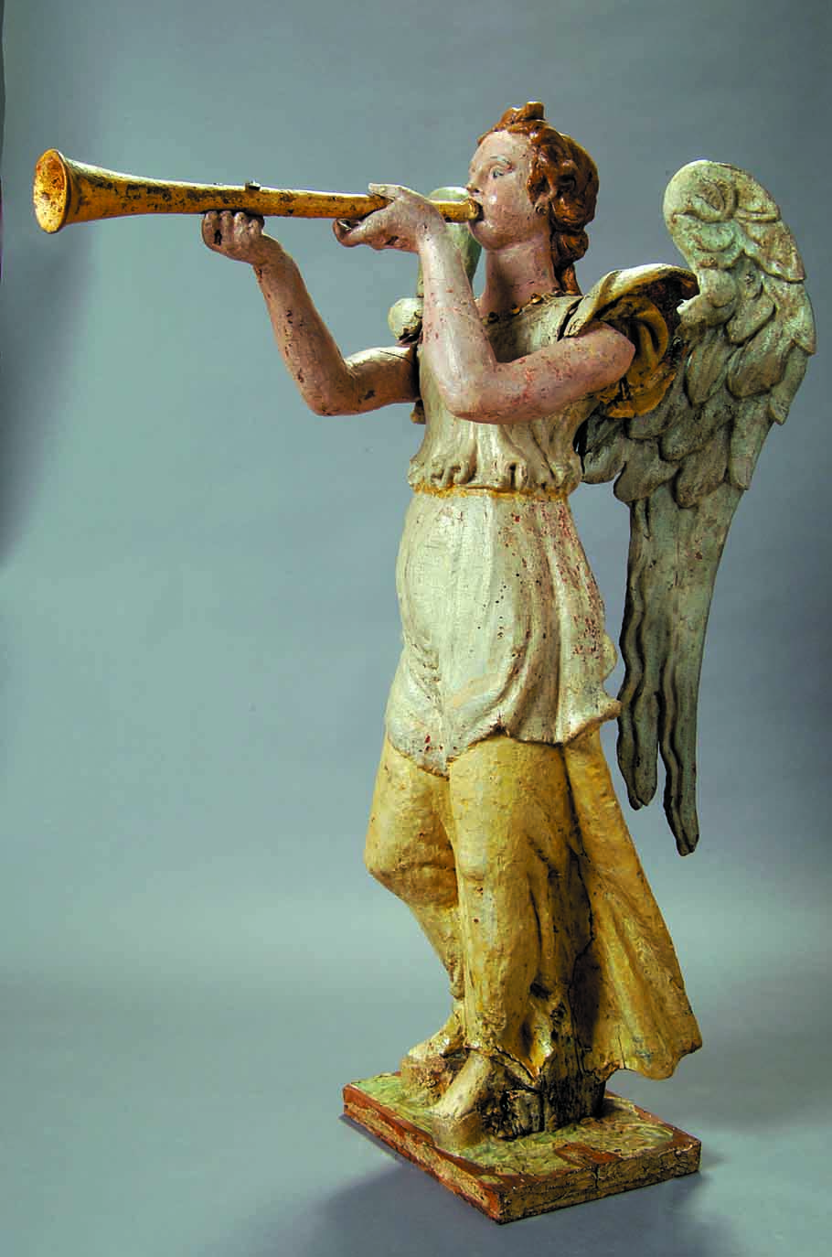
L'orologio
L'orologio astronomico è composto da più cerchi concentrici e un quadrante celeste che indica l'ora, le fasi lunari e il movimento dei 12 pianeti.
Il battere di ogni ora, scandita dal picchiettio del becco di un uccello di rame chiamato Cesare, su un campanello, è sincronizzato con un sistema di automi che si muovono su un binario composto da quattro piccole statue di legno raffiguranti i Re Magi, preceduti da un angelo.

Slide 5
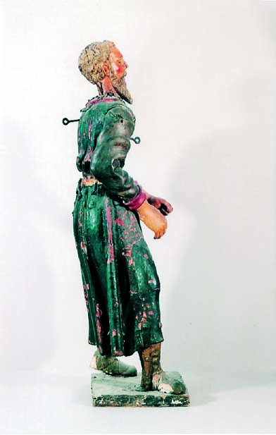
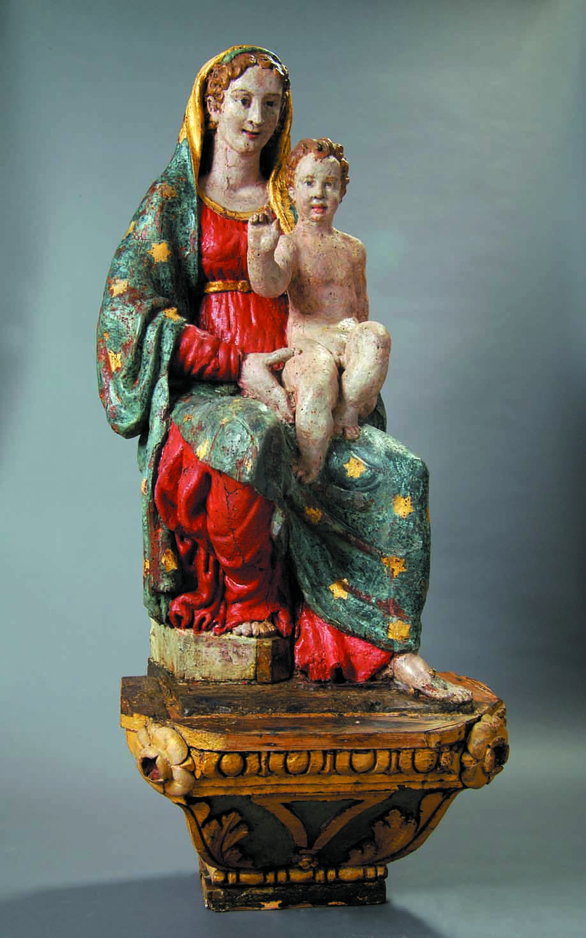
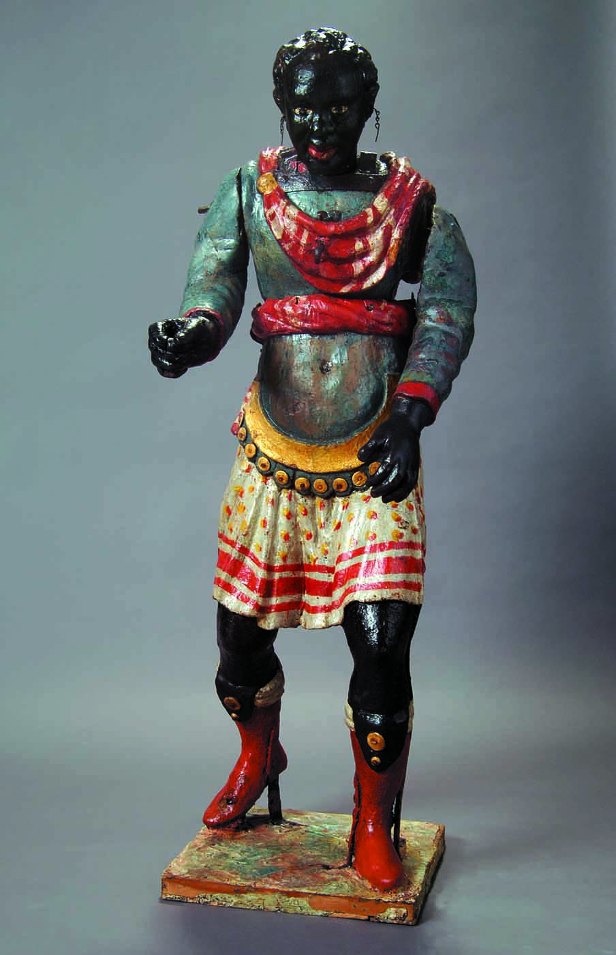
I Magi compiono un passaggio inginocchiandosi davanti a una statua lignea della Madonna con bambino, seduta su un trono.

Slide 6
Gli anni del declino
"Per la fama goduta quest'orologio, come dei più perfetti e speciali, anche in paesi lontani, i forestieri che fino agli ultimi tempi passavano per Macerata, si fermavano innanzi alla torre per attendere il suono dell'ora e vedere passare i Magi, ma ne partivano disillusi perché quelle statue non si muovevano più" (Conte Giuseppe Pallotta, Notizie storico - artistiche della Torre Comunale di Macerata, 1885).
Nel 1779 l'orologio fu manomesso dai Giacobini, subì un restauro nel 1821 per fermarsi definitivamente nel 1885, anche se fu fatto un nuovo tentativo di ripristino ad opera di Mariano Trivellini, attraverso la sostituzione del vecchio meccanismo con uno moderno.

Slide 7
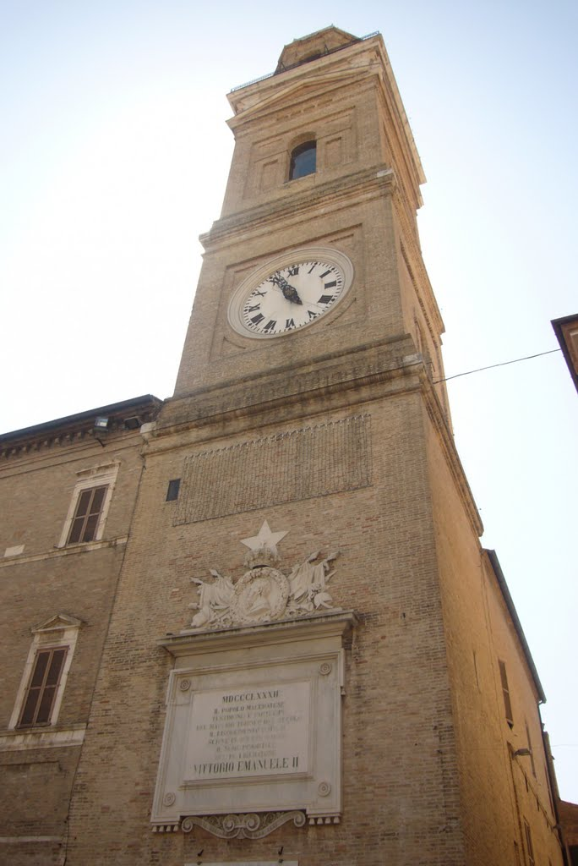
L'orologio venne rimosso nel 1882 e al suo posto, modificando completamente la facciata della torre civica, fu inserita una lapide commemorativa in onore di Vittorio Emanuele II, realizzata dallo scultore Lana su disegno dell'architetto Fontana.
Nello stesso anno quello che rimaneva del quadrante dell'orologio e le statue lignee del meccanismo professionale, furono alloggiate, dall'allora sindaco Nazario Pantaleoni, nel deposito della biblioteca comunale per essere poi spostate a Palazzo Buonaccorsi.

Slide 8
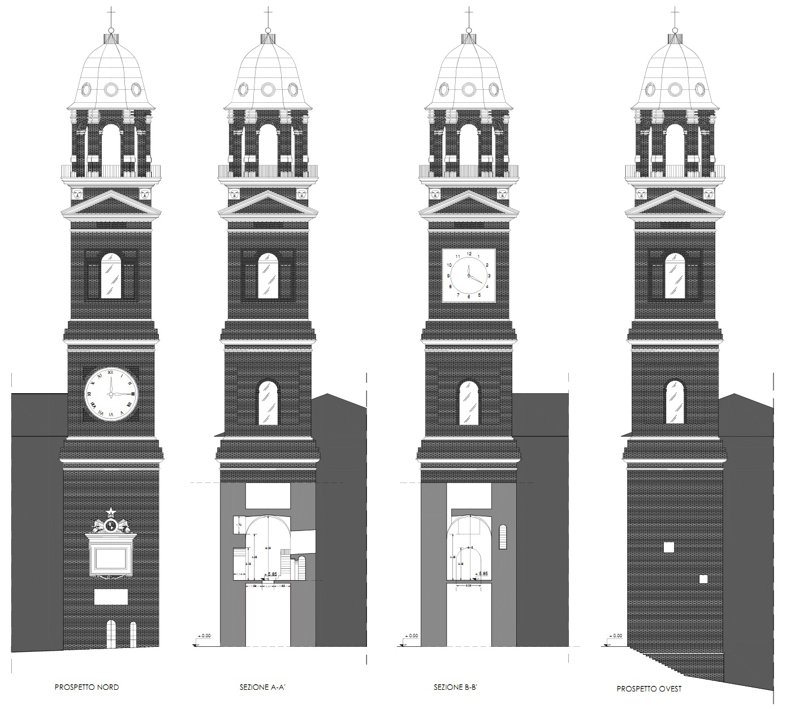
Stato attuale della torre civica

Slide 9
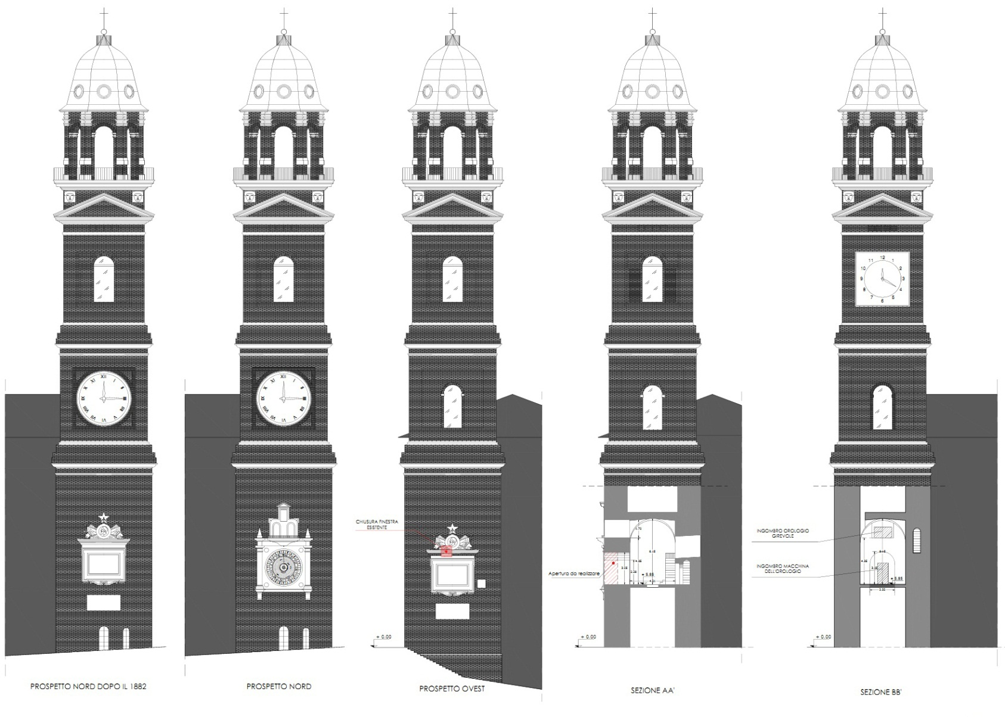
Progetto ricollocazione dell’orologio

